Slide 1
Sveučilište u Zagrebu
Fakultet elektrotehnike i računarstva
Genetski algoritmi. Optimizacija rojem čestica
Autor: Sven Vidak
Mentor: doc.dr.sc Domagoj Jakobović

Slide 2
Što su genetski algoritmi?
oponašaju proces evolucije
heuristička metoda
prve ideje – 1950. godina
simulacija evolucije -> preslaba računala
John Holland – mutacija i križanje

Slide 3
Elementi genetskog algoritma

Slide 4
Funkcija dobrote
ključan dio svakog genetskog algoritma
vjerojatnost križanja ili preživljavanja jedinke
loša izvedba -> loš algoritam
povećava dobrotu generacije

Slide 5
Selekcija
odabir (bolje) jedinke
generacijski genetski algoritmi
dvije populacije unutar jedne iteracije
eliminacijski genetski algoritmi
jedna populacija unutar jedne iteracije
elitizam

Slide 6
Križanje
genetski operator
“spaja” genetski materijal dviju jedinki -> nastaje jedna ili dvije nove (bolje?)
3 vrste: s jednom točkom prekida, s više točaka prekida i p-uniformno križanje

Slide 7
Mutacija
genetski operator
djeluje nad jednom jedinkom
obnavlja izgubljeni genetski materijal (potencijalno dobar)

Slide 8
Optimizacija rojem Čestica

Slide 9
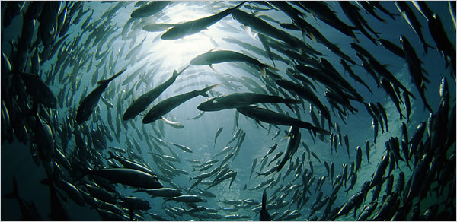
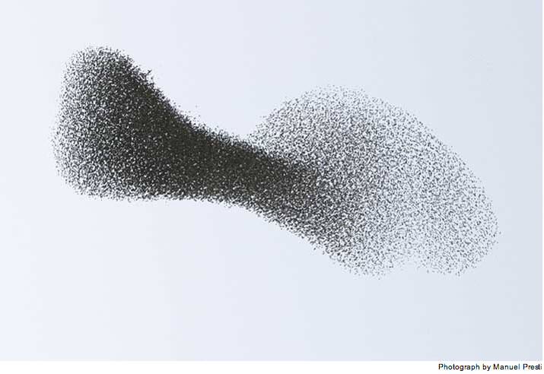

Slide 10
Povijest i problematika
ptice u letu, ribe u jatima
3 pravila:
čestice preblizu -> odmiču se
svaka čestica se kreće kamo i susjed
svaka čestica se kreće prema prosječnoj poziciji susjeda
traženje optimuma u n-dimenzionalnom prostoru

Slide 11
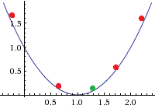
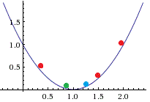
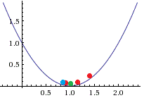
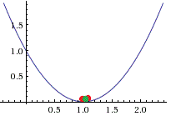

Slide 12
Parametri algoritma i opis rada algoritma

Slide 13
početna brzina čestica
lokalno optimalan rezultat– pbest
globalno optimalan rezultat – gbest
faktor individualnosti (c₁) i faktor socijalnosti (c₂)
maksimalna brzina čestica

Slide 14
//incijalizacija populacije
za svaku česticu
odredi minimalni i maksimalni položaj
odredi minimalnu i maksimalnu brzinu
while(true)
//evaluacija populacije
//evaluacija optimalnog rezultata čestice
//evaluacija optimalnog rezultata roja
//ažuriranje brzine i pozicije čestice
end
petlja se izvršava tako dugo dok se ne nađe najbolje rješenje koje postoji ili do limita iteracija

Slide 15
Evaluacija populacije
for i = 1 do n
odredi vrijednost funkcije u trenutnom položaju
end
svaka čestica ima u nekom položaju pridruženu vrijednost funkcije
oznake: pbest_f i gbest_f

Slide 16
Evaluacija lokalnog rezultata
for i = 1 do n
ako (vrijednost funkcije[i] bolja od pbest_f[i])
zapamti vrijednost funkcije i-te čestice u pbest_f[i]
zapamti položaj i-te čestice u pbest[i]
end
end
ako smo našli novi najbolji lokalni rezultat -> spremamo njega i vrijednost funkcije u njemu (u toj poziciji)

Slide 17
Evaluacija globalnog rezultata
for i = 1 do n
ako (vrijednost funkcije[i] bolja od gbest_f[i])
zapamti vrijednost funkcije i-te čestice u gbest_f[i]
zapamti položaj i-te čestice u gbest[i]
end
end
ako smo našli novi globalno najbolji rezultat -> zapamtimo njega i vrijednost funkcije u njemu (u toj poziciji)

Slide 18
Ažuriranje brzine i pozicije
za sve čestice
ažuriraj brzinu
korigiraj brzinu ako je izvan dopuštenog intervala
ažuriraj poziciju

Slide 19
Primjeri rada algoritma

Slide 20
funkcija pomoću koje ćemo izračunavati vrijednosti:
tjeme: (2.5, -2.25)
c₁ = c₂ = 2
rand() – broj iz intervala [0,1]
zadane početne pozicije i ograničenje brzine

Slide 21
Iteracija 8
pbest | pbest_f
2.994 | -2.0059
3.0005 | -1.995
2.8219 | -2.1461
4.3216 | 1.0671
1.1324 | -0.3778
(2.5, -2.25)
Iteracija 10
pbest | pbest_f
2.994 | -2.0059
2.3868 | -2.2365
2.8219 | -2.1461
0.8437 | 0.4953
2.5236 | -2.2489

Slide 22
Iteracija 12
pbest | pbest_f
2.9086 | -2.0829
2.3868 | -2.2365
2.2655 | -2.1943
0.9337 | 0.2052
2.5236 | -2.2489
Iteracija 14
(2.5, -2.25)
pbest | pbest_f
2.4607 | -2.2479
2.3868 | -2.2365
2.2655 | -2.1943
0.9337 | 0.2052
2.5236 | -2.2489

Slide 23
http://web.eecs.utk.edu/~mclennan/Classes/420/NetLogo4.1/Particle%20Swarm%20Optimization.html

Slide 24
Modifikacije algoritma

Slide 25
Lokalno susjedstvo
čestice ne vide globalni optimum
lokalni optimum – lbest
veličina susjedstva – 15% populacije -> gledano s obje strane

Slide 26
Faktor inercije
modificira brzinu
početak – veća
smanjuje se prema kraju
finije pretraživanje

Slide 27
Primjene i budućnost
medicina, biologija, elektrotehnika
filmovi – Povratak Batmana i LOTR -> scene masovnih borbi
Boids, MASSIVE
“mlad” algoritam -> puno posla

Slide 28
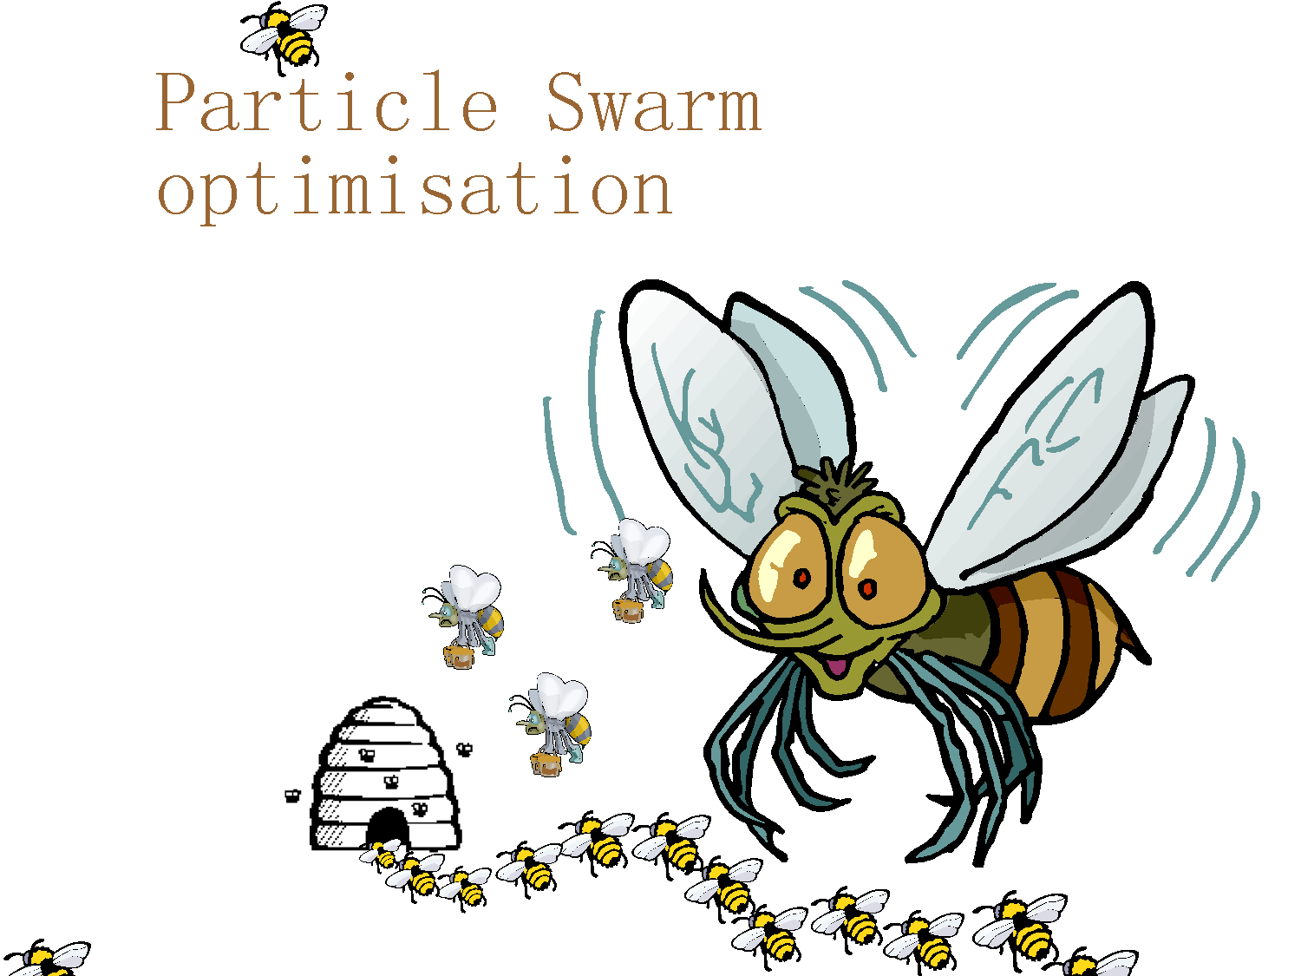
Hvala na pažnji ☺
Dodatak

Slide 29
Boids
Boids – wiki
MASSIVE – wiki
Analysis of Particle Swarm Optimization Algorithm – Qinghai Bai (pdf)

